Slide 1
OJLによるトレースログ可視化ツールの開発
平成21年2月6日
修士論文審査会
名古屋大学 大学院情報科学研究科
情報システム学専攻 高田・冨山研究室
350702101 後藤 隼弐

Slide 2
背景
組込みシステムにおけるマルチプロセッサ利用の増加
  シングルプロセッサの高クロック化による性能向上の限界
    消費電力，発熱の急増
    処理の並列性を高めることによる性能向上へ
  従来：コストが上がるためなるべく使いたくない
  マルチコアプロセッサの登場が利用を促進
課題：マルチプロセッサ環境でのデバッグ
  各コアが非同期的に並列動作
    ブレークポイントやステップ実行を用いたデバッグが困難
  実行後のトレースログの解析によるデバッグが有効
  なにが，どのコアで，どのくらい，どのように動作したかわかる
Notes:
従来のマルチプロセッサ利用
極めて高い性能が必要なとき
機械制御用、GUI用
チップマルチプロセッサ
複数のプロセッサを1チップに集積

Slide 3
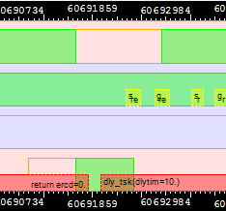
2コア上で動くRTOSのトレースログの例
時系列に各コアの動作が分散
膨大な量
  約1msの間に11個のログ
[60690867]:[1]: task 4 becomes RUNNABLE.
[60691406]:[1]: dispatch from task 1.
[60691582]:[1]: dispatch to task 4.
[60691788]:[1]: leave to dly_tsk ercd=0.
[60691975]:[1]: enter to dly_tsk dlytim=10.
[60692360]:[2]: enter to sns_ctx.
[60692484]:[1]: task 4 becomes WAITING.
[60692586]:[2]: leave to sns_ctx state=0.
[60692708]:[1]: dispatch from task 4.
[60692798]:[2]: enter to get_pid p_prcid=304.
[60692914]:[1]: dispatch to task 1.
・・・
可視化
・・・
トレースログを可視化表示し解析を支援

Slide 4
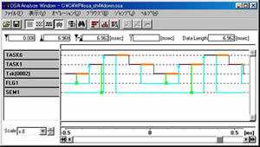
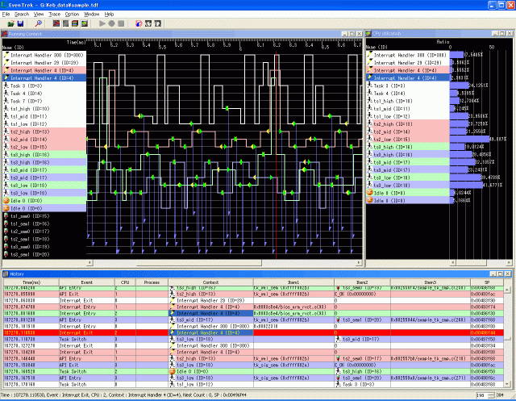
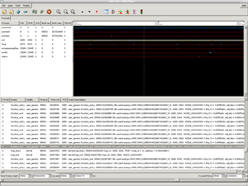
既存の可視化ツール
組込みシステム向けデバッガソフトウェア
  PARTNER-Jetイベントトラッカー
  WatchPoint OSアナライザ
組込みシステム向け統合開発環境
  EvenTrek
  QNX System Profiler
Unix系OSのトレースログプロファイラ
  Dtrace-Chime (Solaris)
  LTTV(Linux)
  ログの形式が標準化されていない
    汎用性に乏しい
  可視化表示項目が提供されているものに限られる
    拡張性に乏しい
WatchPoint OSアナライザ
https://www.sophia-systems.co.jp/ice/products/watchpoint
EvenTrek
http://www.esol.co.jp/embedded/eb_multicore2.html
LTTV
http://ltt.polymtl.ca/screenshots/
Notes:
デジタル回路のシミュレーション結果を波形表示するソフト

Slide 5
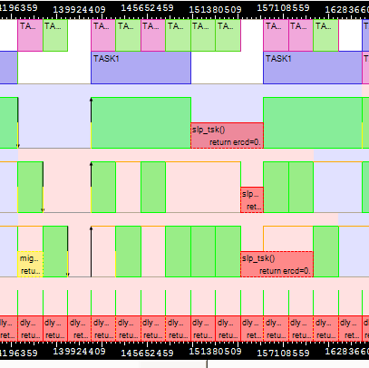
TraceLogVisualizer（TLV）
トレースログを可視化表示するツール
開発目標
  汎用性 … ログの形式に非依存化
  拡張性 … 可視化表示項目をプラグイン化
オープン化を予定 … TOPPERSプロジェクトからのリリースを検討
CPU使用率
様々な情報表示
が可能
様々な形式の
トレースログに対応
システムコール
カーネル
オブジェクトの変化
可視化ルール
ファイル
タスクの状態遷移
実行タスク
[0867]:[1]: task 4 beco…
[1406]:[1]: dispatch fr…
[1582]:[1]: dispatch to…
TLV
RTOS-A
標準形式へ変換
図形データ生成
表示
RTOS-B
RTOS-C
time=12123s task 4 beco…
time=12324s dispatch fr…
time=13512s dispatch to…
RTOS-D
RTOS-A
2342, w a32ae32, 23, 0 …
234a, r a32ae32, 20, 1 …
23ec, r a32ae62, 02, 0 …
シミュレータ

Slide 6
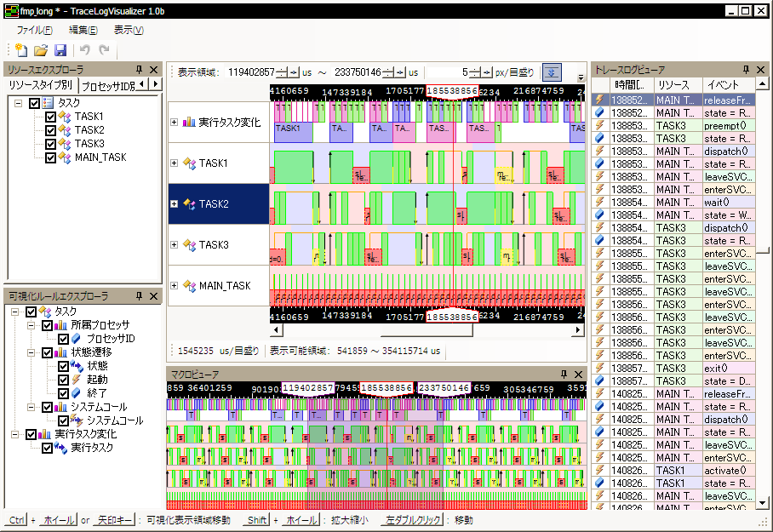
TLVのスクリーンショット
テキストログ表示部
可視化表示部
表示リソース選択部
全体表示部
表示項目選択部

Slide 7

TLV全体像
読み込むトレースログの形式や
標準形式トレースログで扱う
リソースなどを定義したファイル
（後述）
ユーザが用意
トレースログ
ファイル
リソース
ファイル
トレースログ出力対象毎に用意
リソースヘッダ
ファイル
TLV
読み込んだトレースログを
変換ルールファイルに従い
標準形式のトレースログに変換
汎用性の実現
変換ルール
ファイル
標準形式変換
標準形式
トレースログ
可視化ルール
ファイル
可視化ルールファイルを
標準形式トレースログに適用し
図形データを生成
拡張性の実現
図形データ生成
結果の
保存
TLVデータ
TLVファイル
トレースログファイル以外のファイルはJson形式で記述
標準形式トレースログと図形データをzipで固めたもの
表示

Slide 8
汎用性の実現
～ 標準形式の定義，変換ルール ～

Slide 9
トレースログの抽象化
トレースログ とは？
  時系列にイベント を記録したもの
イベント とは？
  リソース の 属性 の値の変更, 振る舞い の発生
リソース とは？
  イベントの発生源
  名前、固有の 属性 をもつ
  型に特徴付けられる
    型をリソースタイプ と呼称
属性 とは？
  リソース固有のスカラーデータ
振る舞い とは？
  リソースの行為
  リソースタイプ で定義
  スカラーデータをパラメータに持つことが出来る
  属性の値が変わらないイベントとして使用
Task
属性
id : Number
state : String
priority : Number
activate()
exit()
enterSVC(name : String, args : String)
leaveSVC(name : String, ret : String)
振る舞い
RTOSにおけるタスクを
リソースタイプとして定義した例

Slide 10
リソースファイル・リソースヘッダファイル
ユーザが用意
トレースログ
ファイル
リソース
ファイル
リソース
ファイル
トレースログ出力対象毎に用意
リソースヘッダ
ファイル
リソースヘッダ
ファイル
TLV
変換ルール
ファイル
標準形式変換
標準形式
トレースログ
可視化ルール
ファイル
図形データ生成
保存
結果の
TLVデータ
TLVファイル
表示

Slide 11
リソースファイル・リソースヘッダファイル
リソースヘッダファイル
  リソースタイプの定義を記述
リソースファイル
  リソースの定義を記述
{ "asp" : {
"Task":{
"DisplayName":"タスク",
"Attributes":{
"state":{
"VariableType" :"String",
"DisplayName" :"状態",
"AllocationType":"Dynamic",
"CanGrouping" :false
}, …
}
"Behaviors":{
"enterSVC":{
"DisplayName":"サービスコールに入る",
"Arguments" :{
"name":"String",
"args":"String"
}
}, …
リソースタイプ名
{
"TimeScale" :"ns",
"TimeRadix" :10,
"ConvertRules" :["asp"],
"ResourceHeaders":["asp"],
"VisualizeRules":["toppers","asp"],
"Resources":{
"LOGTASK":{
"Type":"Task",
"Color":"ff0000",
"Attributes":{
"id" :1,
"atr" :"TA_ACT",
"pri" :3,
}
},…
時間単位
属性名
時間進数
リソース名
リソースタイプ名
振る舞い名
引数の定義
リソースファイル例
リソースヘッダファイル例

Slide 12
標準形式トレースログ
ユーザが用意
トレースログ
ファイル
リソース
ファイル
トレースログ出力対象毎に用意
リソースヘッダ
ファイル
TLV
変換ルール
ファイル
標準形式変換
標準形式
トレースログ
標準形式
トレースログ
可視化ルール
ファイル
図形データ生成
保存
結果の
TLVデータ
TLVファイル
表示

Slide 13
標準形式トレースログ
抽象化の結果を基に，トレースログの標準形式を定めた
標準形式
[時間]リソース.属性=値
[時間]リソース.振る舞い(引数1,引数2,...)
※リソース = リソース名 | リソースタイプ名(属性条件)
標準形式トレースログの例
[1000]MainTask.activate()
[1200]Task(id==1).state=RUNNABLE
[1500]Task(state==RUNNING).enterSVC(act_tsk,tskid=1)

Slide 14
標準形式への変換
ユーザが用意
トレースログ
ファイル
リソース
ファイル
元のトレースログと
標準形式トレースログの
対応を記述したファイル
トレースログ出力対象毎に用意
リソースヘッダ
ファイル
TLV
標準形式変換
変換ルール
ファイル
標準形式変換
変換ルール
ファイル
標準形式
トレースログ
可視化ルール
ファイル
図形データ生成
保存
結果の
TLVデータ
TLVファイル
表示

Slide 15
標準形式変換での要件
変換元のトレースログに足りない情報を補える必要がある
  特定リソースの有無や数，属性の値の遷移などから
  標準形式トレースログの出力を制御できる必要がある
TOPPERS/ASPトレースログ例
[1000]task 1 becomes RUNNABLE
[1005]dispatch to task 1.
[1100]task 1 becomes WAITING
[1000]task 1 becomes RUNNABLE
[1005]dispatch to task 1.
[1100]task 1 becomes WAITING
変換ルールファイルの適用
Task(id==1)の属性stateがDORMANTからRUNNABLEになるとき必要
標準形式トレースログ例
[1000]Task(id==1).activate()
属性stateがRUNNINGであるリソースが存在するとき必要
[1000]Task(id==1).state = RUNNABLE
[1005]Task(state==RUNNING).state = RUNNABLE
[1005]Task(id==1).state = RUNNING
[1100]Task(id==1).state = WAITING

Slide 16
変換ルールファイル
(?<time>\d+)で ${time} が \d+ に置換される
{"asp": {
"\[(?<time>\d+)\] dispatch to task (?<id>\d+)\." :[
{
"$EXIST{[${time}]Task(state==RUNNING)}" :
"[${time}]Task(state==RUNNING).state=RUNNABLE"
},
"[${time}]Task(id==${id}).dispatch()",
"[${time}]Task(id==${id}).state=RUNNING"
],
"\[(?<time>\d+)\] task (?<id>\d+) becomes (?<state>[^\.]+)\." :[
{
"$ATTR{[${time}]Task(id==${id}).state}==DORMANT && ${state}==RUNNABLE"
:"[${time}]Task(id==${id}).activate()",
"$ATTR{[${time}]Task(id==${id}).state}==RUNNING && ${state}==DORMANT"
:"[${time}]Task(id==${id}).exit()",
},
"[${time}]Task(id==${id}).state=${state}"
]
}}
トレースログ
ファイル
リソース
ファイル
$EXIST{A} : 条件Aのリソースが存在するならばtrue
TLV
標準形式変換
TLVデータ生成
TLVデータ
表示
$ATTR{A} : 条件Aの属性の値に置換される
検索する正規表現
出力する条件
出力する文字列
変換ルールファイル

Slide 17
拡張性の実現
～ 可視化ルール ～

Slide 18
標準形式トレースログ
ユーザが用意
トレースログ
ファイル
リソース
ファイル
トレースログ出力対象毎に用意
リソースヘッダ
ファイル
TLV
変換ルール
ファイル
標準形式変換
標準形式
トレースログ
可視化ルール
ファイル
可視化ルール
ファイル
図形データ生成
図形データ生成
保存
結果の
TLVデータ
TLVファイル
表示

Slide 19
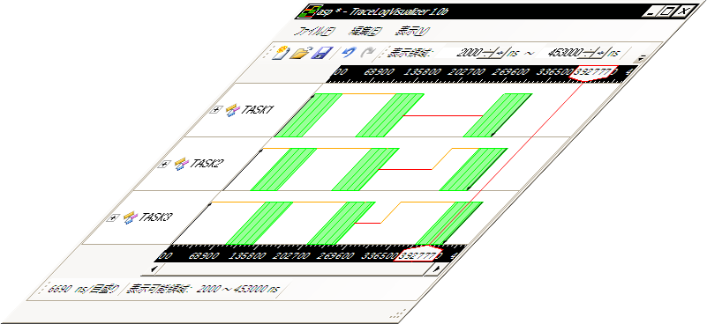
可視化表示の仕組み
①ローカル座標系で
図形を定義
ローカル座標系
②図形をトレースログに
従い時間領域に割り当て
＝図形データの生成
ワールド座標系
時間
③表示開始時刻と単位時間
あたりの pixel数より
ウィンドウに表示
デバイス座標系
pixel
単位時間あたり
何pixelで表示するか
= 拡大・縮小

Slide 20
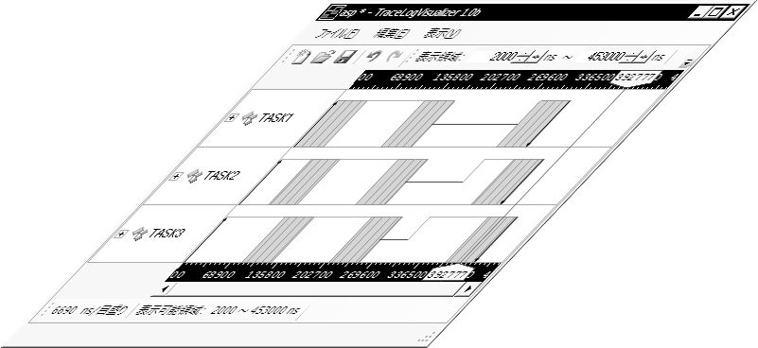
図形の定義
①ローカル座標系で
図形を定義
ローカル座標系
②図形をトレースログに
従い時間領域に割り当て
ワールド座標系
時間
③表示開始時刻と単位時間
あたりの pixel数より
ウィンドウに表示
デバイス座標系
pixel
単位時間あたり
何pixelで表示するか
= 拡大・縮小

Slide 21
図形の定義の記述
可視化ルールファイルに記述
{ "toppers":{
"Shapes":{
"runningShapes":[
{
"Type":"Rectangle",
"Size":"100%,80%",
"Pen":{"Color":"ff00ff00","Width":1},
"Fill":"6600ff00"
}
],
"runnableShapes":[
{
"Type":"Line",
"Points":["l(0),80%","r(0),80%"],
"Pen":{"Color":"ffffaa00","Width":1}
}
],…
図形の名前
図形の形
80%
図形のサイズ
100%
線の設定
塗りつぶしの色
l(0) : 左から0pxという意味
r(0) : 右から0pxという意味

Slide 22
図形の時間領域への割り当て
①ローカル座標系で
図形を定義
ローカル座標系
ローカル座標系
②図形をトレースログに
従い時間領域に割り当て
②図形をトレースログに
従い時間領域に割り当て
ワールド座標系
ワールド座標系
時間
時間
③表示開始時刻と単位時間
あたりの pixel数より
ウィンドウに表示
デバイス座標系
pixel
単位時間あたり
何pixelで表示するか
= 拡大・縮小

Slide 23
図形の時間領域への割り当て
可視化ルール
  表示する図形 を指定
  表示先の時間 を指定 ↓ イベントの記述を用いて行う！
図形
runningShape
ローカル座標系
形 ：長方形
位置：(x,y)=(0%,0%)
横幅：100%
縦幅：80%
色 ：(R,G,B)=(0,255,0)
可視化ルール
taskBecomeRunning
図形 ：runningShape
開始イベント：MAIN_TASK.state=RUNNING
終了イベント：MAIN_TASK.state
イベントに一致する
時刻を抽出
[900] TASK1.state=RUNNABLE
[1000] MAIN_TASK.state=RUNNING
[1100] MAIN_TASK.state=WAITING
[1200] TASK2.activate()
[900] TASK1.state=RUNNABLE
[1000] MAIN_TASK.state=RUNNING
[1100] MAIN_TASK.state=WAITING
[1200] TASK2.activate()
時間
標準形式トレースログ
1000
1100
ワールド座標系

Slide 24
可視化ルールの記述
可視化ルールファイルに記述
{ "toppers" : {
"VisualizeRules":{
"taskStateChange":{
"DisplayName":"状態遷移",
"Target":"Task",
"Shapes":{
"stateChangeShapes":{
"DisplayName":"状態",
"From":"${TARGET}.state",
"To" :"${TARGET}.state",
"Figures":{
"${FROM_VAL}==RUNNING" :"runningShapes",
"${FROM_VAL}==RUNNABLE" :"runnableShapes",
"${FROM_VAL}==WAITING" :"waitingShapes",
"${FROM_VAL}==SUSPENDED" :"suspendShapes",
"${FROM_VAL}==WAITING-SUSPENDED" :"waitingSuspendedShapes",
"${FROM_VAL}==DORMANT" :"dormantShapes"
}
},…
可視化ルールの名前
可視化ルールの
ターゲットリソース
表示項目名
開始イベント
終了イベント
出力する図形を
開始イベントの値で
条件分け

Slide 25
TLVの実行例

Slide 26
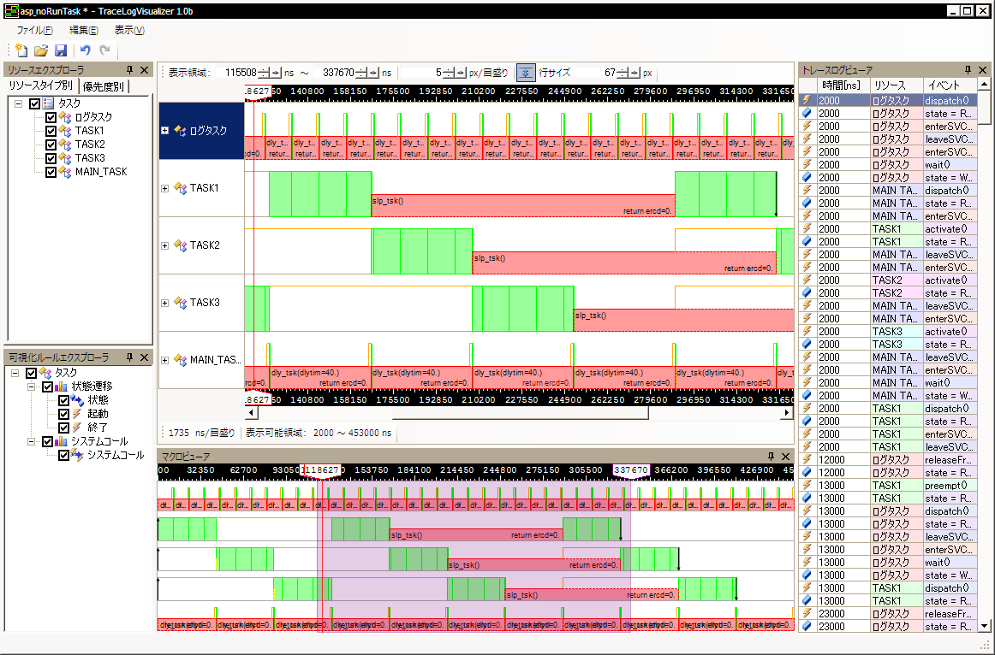
シングルコア用RTOSの可視化
[43000] dispatch to task 3.
[43000] enter to ena_tex.
[43000] leave to ena_tex ercd=0
[45000] task 1 becomes RUNNABLE.
[46000] dispatch to task 1.
[46000] leave to dly_tsk ercd=0.
[46000] enter to dly_tsk dlytim=10.
[46000] task 1 becomes WAITING.
[46000] dispatch to task 3.
[56000] task 1 becomes RUNNABLE.
[57000] dispatch to task 1.
[57000] leave to dly_tsk ercd=0.
[57000] enter to dly_tsk dlytim=10.
[57000] task 1 becomes WAITING.
[57000] dispatch to task 3.
[67000] task 1 becomes RUNNABLE.
[68000] dispatch to task 1.
実行状態
実行可能
状態
待ち状態
起動
終了

Slide 27
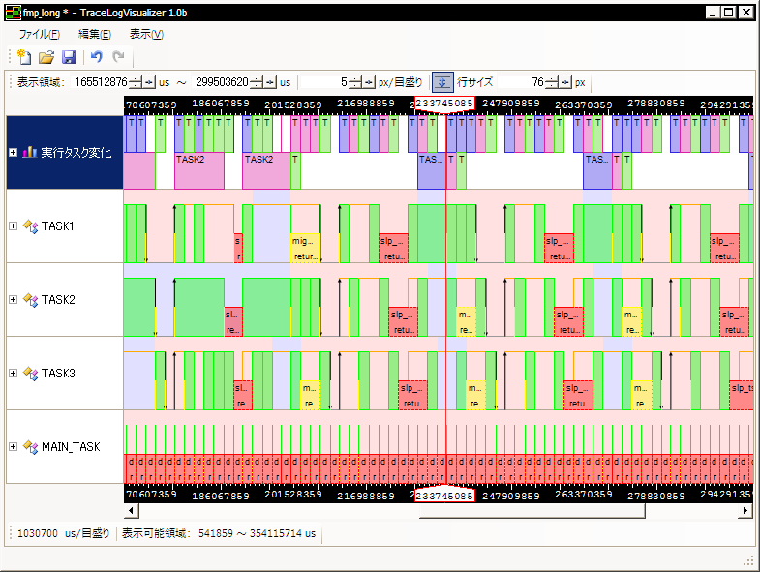
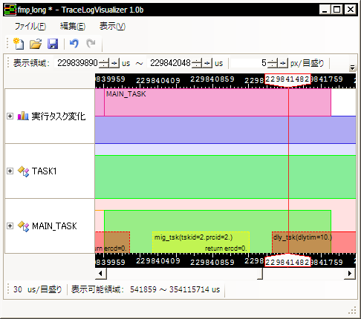
マルチコア対応RTOS可視化への拡張
コア毎の実行タスク
[539918]:[2]: leave to iget_pid ercd=0. prcid=2
[540085]:[2]: Processor 2 start.
[540269]:[2]: enter to sns_ctx.
[540445]:[2]: leave to sns_ctx state=1.
[540626]:[2]: enter to iget_pid p_prcid=1394880.
[540817]:[2]: leave to iget_pid ercd=0. prcid=2
[541859]:[1]: dispatch to task 4.
[542069]:[1]: enter to sns_ctx.
[542245]:[1]: leave to sns_ctx state=0.
[542427]:[1]: enter to get_pid p_prcid=1390332.
[542619]:[1]: leave to get_pid ercd=0. prcid=1
[543316]:[1]: enter to sns_ctx.
[543492]:[1]: leave to sns_ctx state=0.
[543674]:[1]: enter to get_pid p_prcid=1390252.
[543866]:[1]: leave to get_pid ercd=0. prcid=1
[544030]:[1]: Sample program starts (exinf = 0).
背景色で実行コアを表現
システムコールの呼び出し区間
引数、戻り値の表示

Slide 28
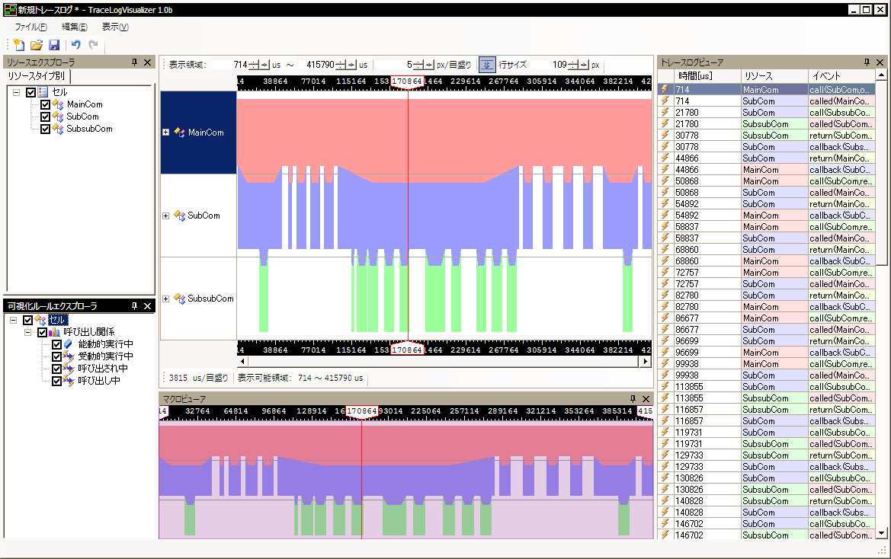
組込みコンポーネントシステムの可視化
MainCom
SubCom
SubsubCom
time=714us MainCom->SubCom.enter(open)
time=21780us SubCom->SubsubCom.enter(open)
time=30778us SubCom->SubsubCom.leave(open; retval=0)
time=44866us MainCom->SubCom.leave(open; retval=0)
time=50868us MainCom->SubCom.enter(read; len=1)
time=54892us MainCom->SubCom.leave(read; retval=0; buf=65)
time=58837us MainCom->SubCom.enter(read; len=1)
time=68860us MainCom->SubCom.leave(read; retval=0; buf=66)
time=72757us MainCom->SubCom.enter(read; len=1)
time=82780us MainCom->SubCom.leave(read; retval=0; buf=67)
time=86677us MainCom->SubCom.enter(read; len=1)
time=96699us MainCom->SubCom.leave(read; retval=0; buf=68)
time=99938us MainCom->SubCom.enter(read; len=1)
time=113855us SubCom->SubsubCom.enter(write; buf=0; len=1)
time=116857us SubCom->SubsubCom.leave(write; retval=0)
time=119731us SubCom->SubsubCom.enter(write; buf=227; len=1)
time=129733us SubCom->SubsubCom.leave(write; retval=0)

Slide 29
OJLによる開発

Slide 30
OJLによる開発
OJL (On the Job Learning)
  企業で行われているソフトウェア開発プロジェクトを教材とする実践教育
  目的
    製品レベルの実システムの開発を通じて創造的な思考力を身につける
    納期，予算といった実社会の制約を学ぶ
フェーズ分割
 | フェーズ1 |  |  |  | フェーズ2 |  |  |  |  | フェーズ3
 | 5月 | 6月 | 7月 | 8月 | 9月 | 10月 | 11月 | 12月 | 1月 | 2月 | 3月
概要 | プロトタイプの実装 （ドメイン分析，要求分析，設計方法探索） |  |  |  | 主要機能の実装 （変換ルール，可視化ルール） |  |  |  |  | ルールの充足
プロジェクト計画
設計
実装
評価
プロジェクト計画
開発手法立案
製造
評価
実施済
実施中(78%)
工程を反復して開発

Slide 31
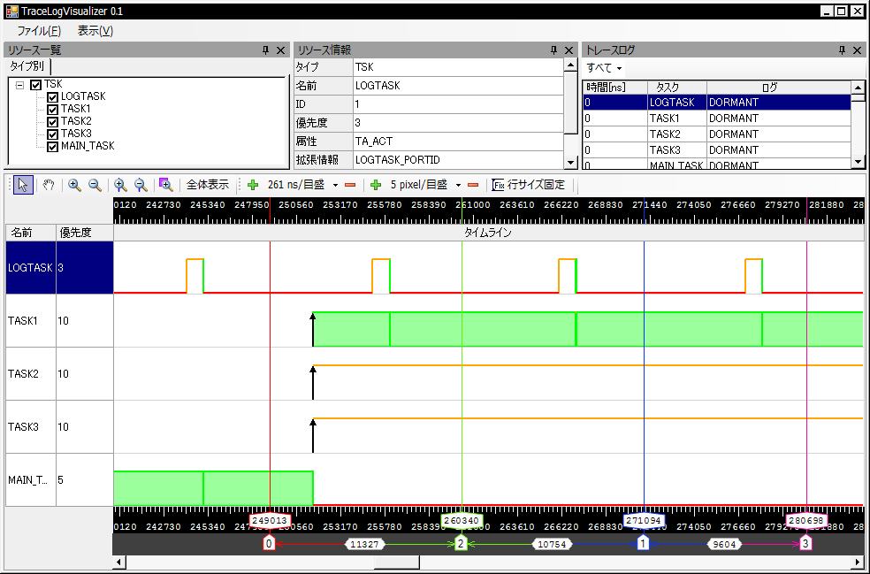
フェーズ1
評価
  TLV開発者関係者4名，RTOSの開発者，利用者7名に利用してもらいヒアリング
    UIについて，追加機能要求について ↓ フェーズ2の要求仕様へ
  展示会（ET2008，EDSFair2009）に出展
    現場の方の意見が聞けた．おおむね好感触．多くの方々に資料の提供を求められた
反省点
  中途半端な設計
    実装との整合性がない
  実装中心の開発プロセス
    あいまいな進捗管理
  リリースプロセスの不明瞭
    非効率なチーム開発
  無秩序なソースコード
    コメントが少ない
フェーズ1の実装成果物
TraceLogVisualizer 0.1

Slide 32
開発プロセス
ユースケース駆動のアジャイル開発
ユースケース
外部設計
クラス
内部設計
単体テスト
テスト実装
テスト実施
単体実装
結合テスト
テスト実装
テスト実施
結合実装

Slide 33
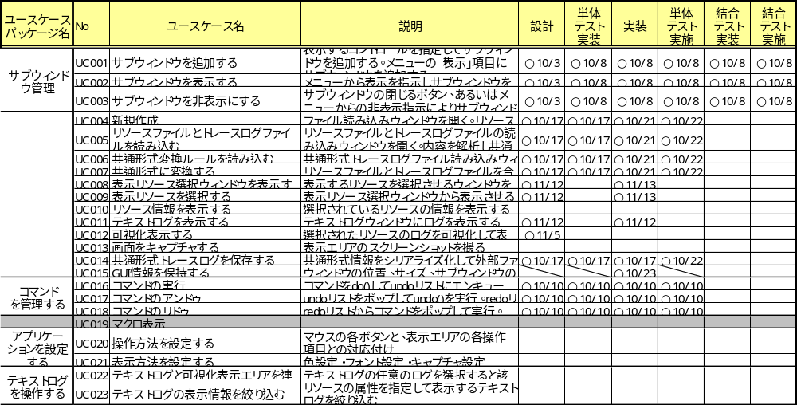
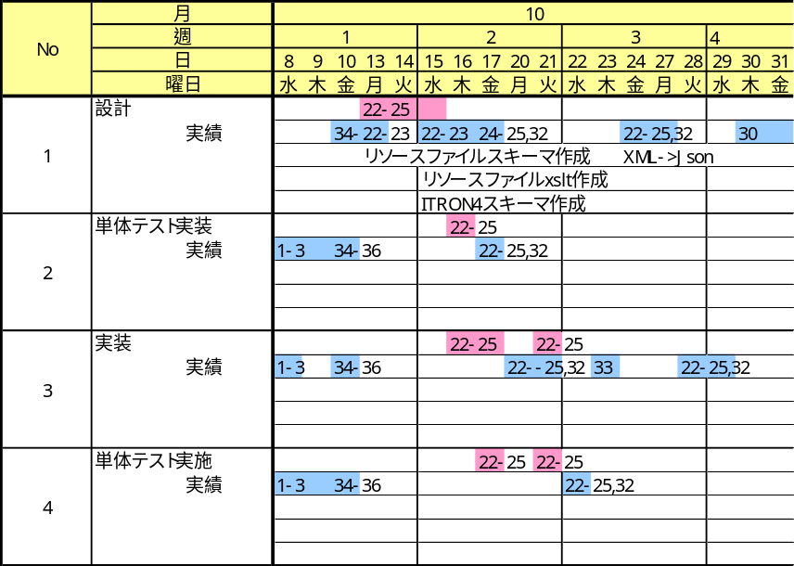
プロジェクト管理
進捗管理
  ユースケースの工程毎に進捗管理
    全36個
      内、27個をフェーズ２で実施、21個完了（1個あたり平均5日）

Slide 34
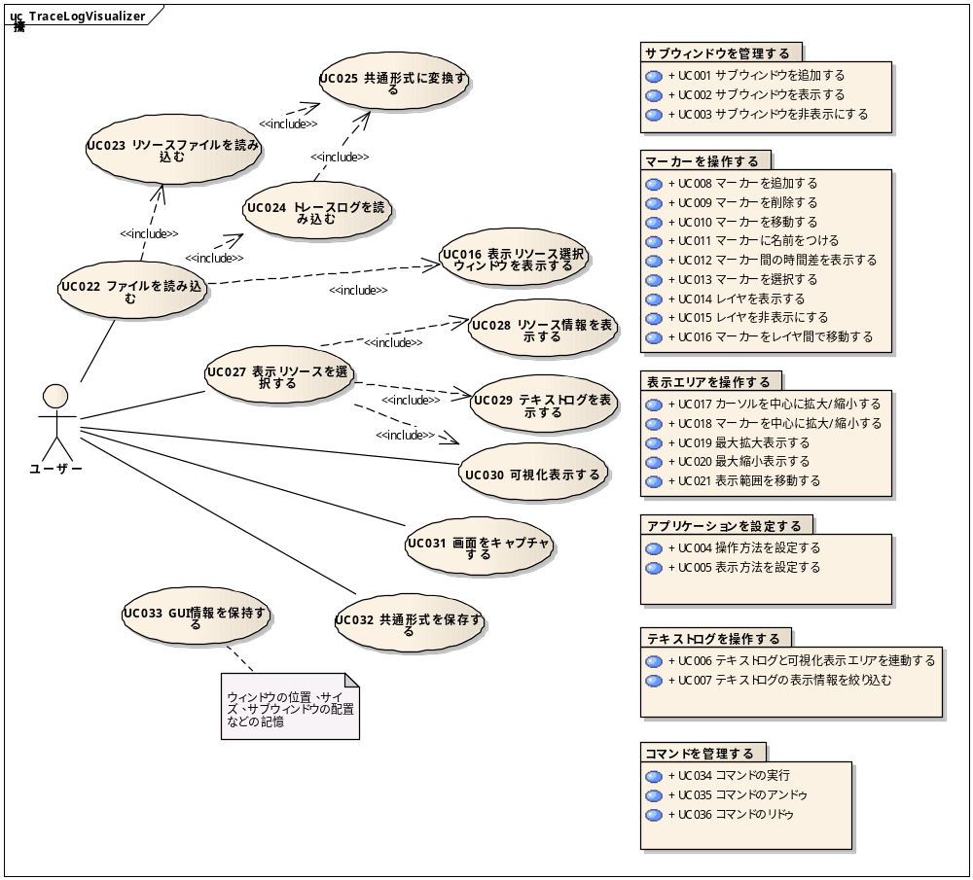
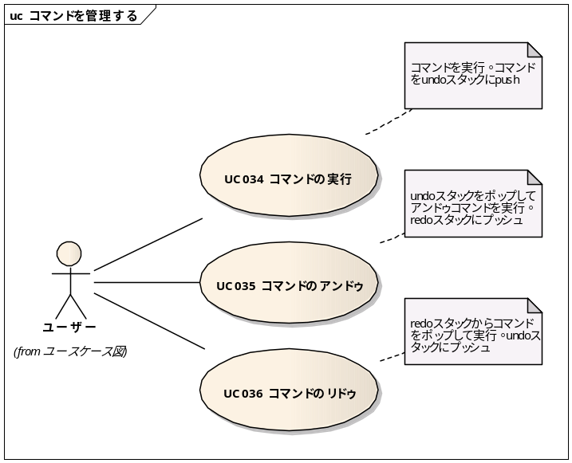
外部設計(1/2)
UMLモデリングツールである EnterpriseArchitect を使用
UC034-37のユースケース図
TLVのユースケース

Slide 35
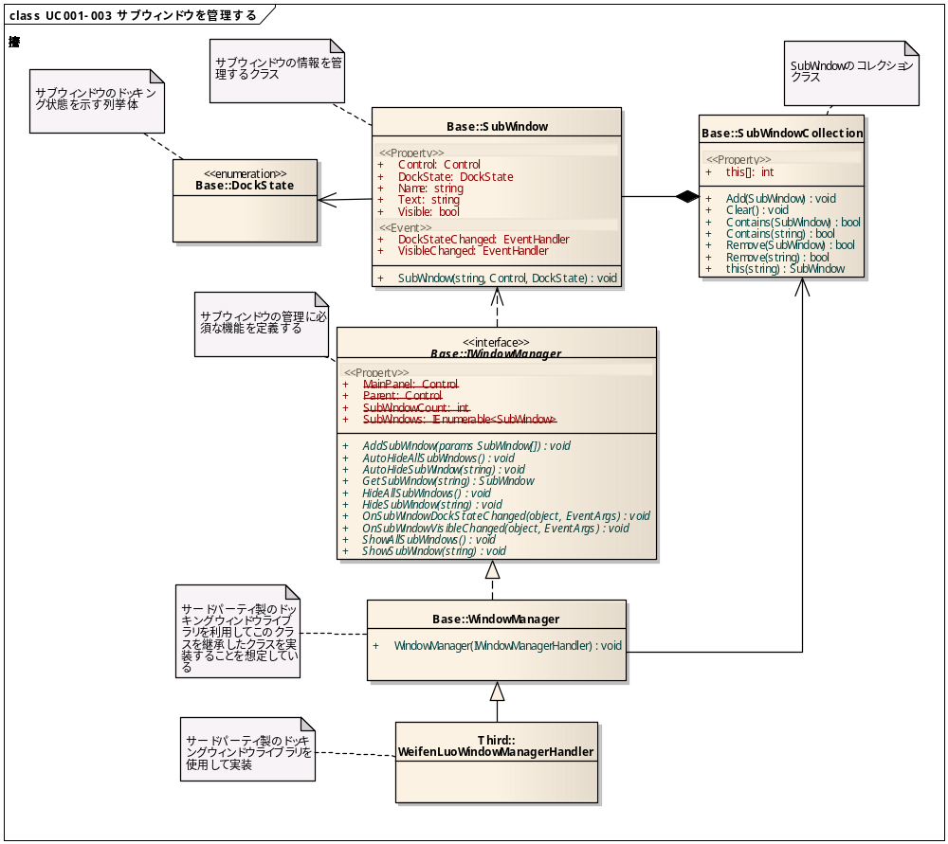
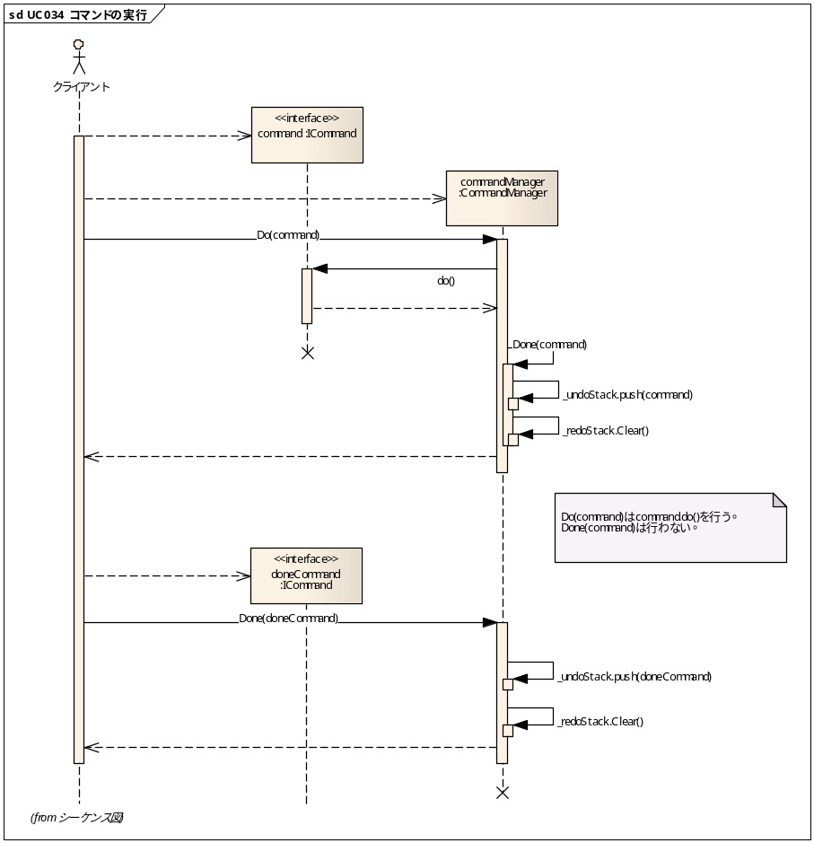
外部設計(2/2)

Slide 36
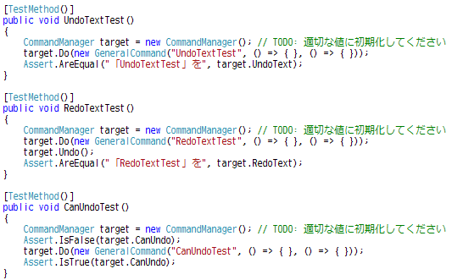
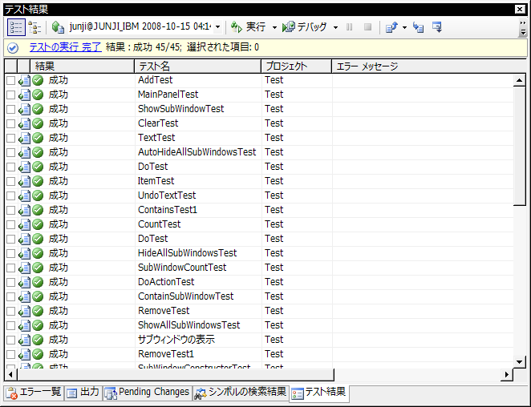
単体テスト実装・実施
Visual Studio の単体テストフレームワークを使用
  クラスの定義に従ってテストケースのスケルトンを自動生成
テストケースの記述
テスト結果
実行

Slide 37
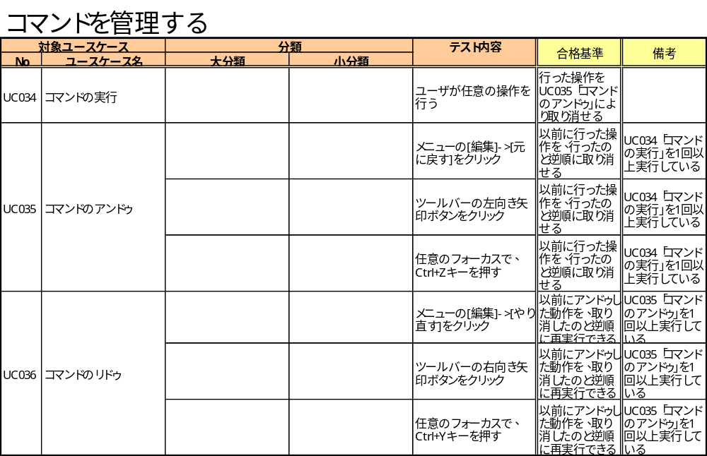
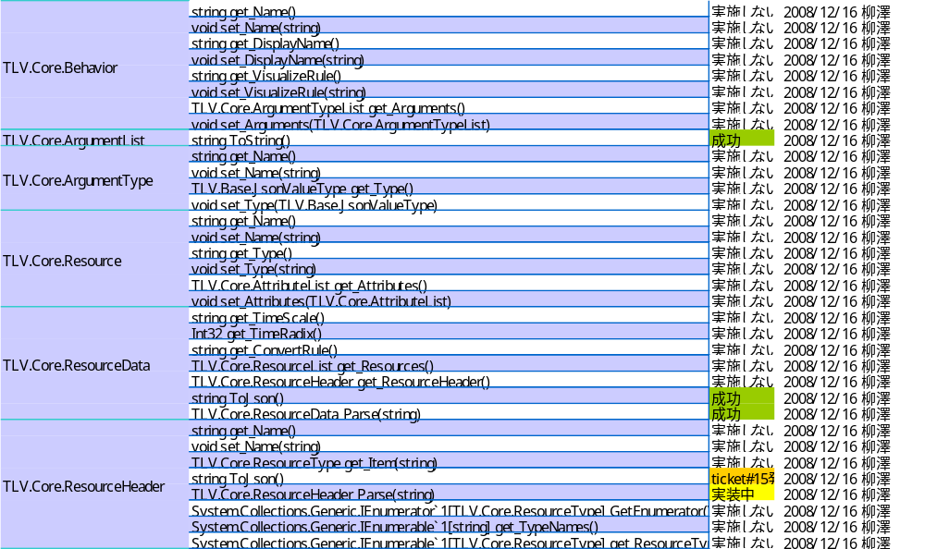
テスト進捗管理
システムテスト計画書
単体テスト実施報告書

Slide 38
実装
開発言語，開発環境
  C# 3.0，Microsoft Visual Studio 2008 Professional Edition
ソースコードメトリクス
フェーズ2 フェーズ1
  総行数 18497行 8938行
  1ファイル平均行数 94行 103行
  有効な行数 10332行 5002行
  コメント行数 1432行 348行
  空行 2224行 954行
  ファイル数 196 87
  クラス数 186 78
  構造体数 0 0
  インタフェース数 22 8
  列挙体 15 5
  デリゲート 2 5
約2倍の規模
有効行中
コメント率:7%→14%
※C#メトリクス計測ツール
OxyProject Metrics Standard Edition
（Tech-IS http://www.techinceptions.com）を利用

Slide 39
おわりに
まとめ
  トレースログ可視化ツールが必要な背景と課題を述べた
  TraceLogVisualizer で課題をどのように解決したか述べた
  いくつかの可視化を行い汎用性，拡張性の確認を行った
  OJLによる開発プロセスについて述べた
今後の課題
  変換ルール ： 計算が必要な変換の考慮（CPU使用率表示など）
    スクリプト化などを検討
  可視化ルール ： 行をまたぐ表示
    行指定の追加を検討
今後の活動
  フェーズ2の未実施項目の実施
  フェーズ3の実施
  TOPPERSプロジェクトでの早期リリースに向けての準備

Slide 41
図形の指定，表示方法
図形
  複数の基本図形で構成
    四角形，楕円形，線分など
  名前を付ける
ワールド変換
ローカル座標系
pixel or %
ワールド座標系
時間
デバイス座標系
pixel
座標系
  ローカル座標系
    図形を定義する座標系
  ワールド座標系
    時間と高さを次元にもつ座標系
  デバイス座標系
    表示デバイスの座標系
ワールド変換
  ローカル座標系 → ワールド座標系
    図形を時間にマッピング
基本図形
楕円形
四角形
多角形
図形

Slide 42
可視化表示の流れ
① ローカル座標系での図形の定義
DORMANT
RUNNING
RUNNABLE
WAITING
activate
exit
SVC
Task.state
Task.active()
Task.exit()
Task.enterSVC()～Task.leaveSVC()
② 可視化ルールにてイベント期間を指定
③ 標準形式トレースログへの適用（ワールド変換）
MainTask
時間
state
activate()
exit()
enterSVC()
leaveSVC()
DORMANT
RUNNABLE
RUNNING
WAITING
RUNNABLE
RUNNING
DORMANT
ワールド座標系

